Slide 1

P7 – Implémentez un modèle de scoring
Pauline BLIVET

Slide 2

Problématique
Le projet consiste à développer pour la société « Prêt à Dépenser », une société de crédit de consommation, un modèle de scoring de la probabilité de défaut de paiement d’un client avec pas ou peu d’historique de prêt.

Slide 3
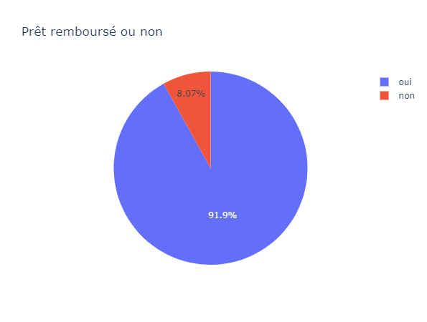
Description
Nous avons un jeu de donnéés présentant plusieurs sources de données, mais nous allons nous concentrer sur la table application_train principalement.
Les données utilisées présentent 307 000 clients et 122 colonnes(âge, sexe, emploi, logement, revenus, informations relatives au crédit, notation externe, etc.).
Nous devons partir de ces différentes variables pour prédire la variable cible, c’est-à-dire si le client présente un risque de défaut ou non.
La variable cible est distribuée comme suit :

Slide 4
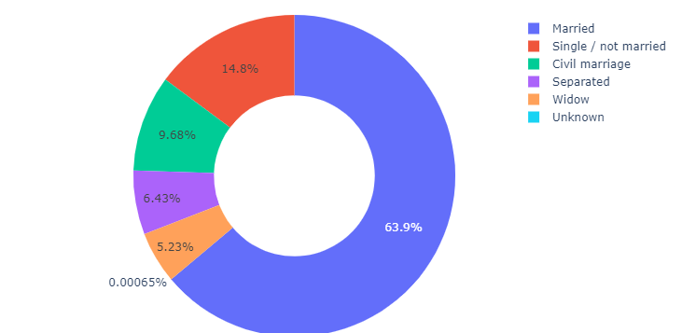
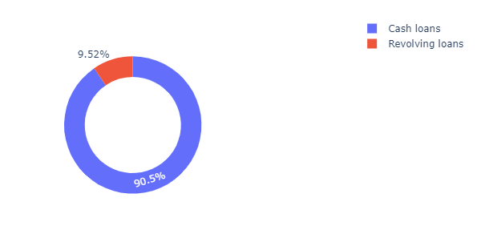
Analyse exploratoire
Les demandeurs demandent deux types de prêts :
Les prêts en espèces (crédit à la consommation)
Prêts renouvelables
Les demandeurs ont différents statuts familiaux, 64% d’entre eux sont mariés, 15% sont célibataires ou non mariés et près de 10% sont mariés civilement.

Slide 5
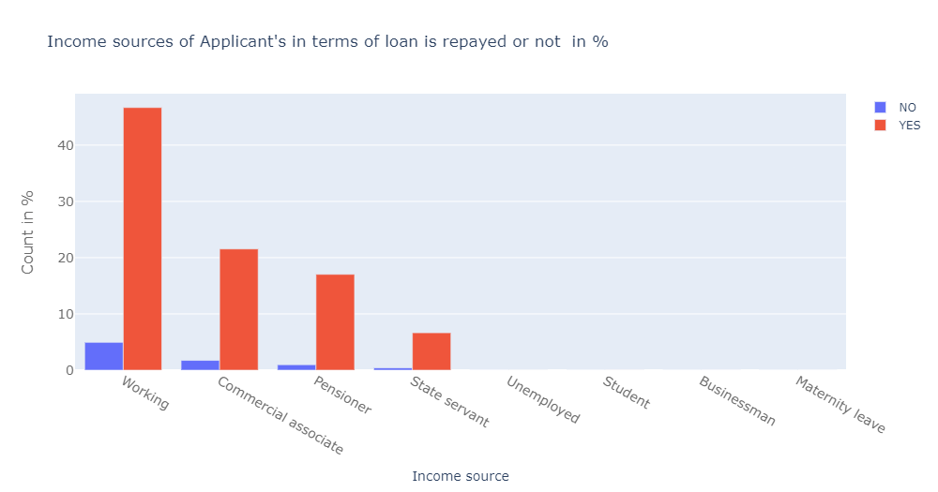
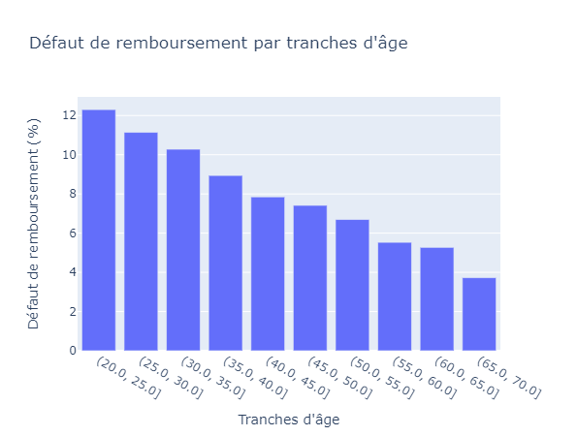
Analyse bivariée
Le pourcentage de défaut est plus important chez les jeunes (20-25 ans) que dans les autres tranches d’âge.
On pourrait supposer que plus on est jeunes, plus on a de mal à rembourser
Parmi les demandeurs, 45% sont des travailleurs qui ont remboursé leurs prêts, 5% ne l’ont pas remboursé.

Slide 6
Traitement des données
Lors du feature engineering nous rajoutons des variables polynomiales à partir de l’âge et des scores extérieurs.
Nous rajoutons aussi quatre variables de domaine :
CREDIT_INCOME_PERCENT: Pourcentage du montant du crédit par rapport au revenu du client
ANNUITY_INCOME_PERCENT: Pourcentage d’un prêt par annuité par rapport au revenu du client
CREDIT_TERM: Durée du paiement en mois (si l’annuité est un montant mensuel)
DAYS_EMPLOYED_PERCENT: Pourcentage du nombre de jours employés par rapport à l’âge du client.
La variable cible présentant un fort déséquilibre, seulement 8% des clients ont un risque de défaut.
Nous pouvons gérer ce déséquilibre, nous utiliserons SMOTE qui est une technique de sur-échantillonage.
Nous pourrons aussi utiliser la pondération qui permet d’éviter que la classe la plus fréquente soit tout le temps prédite.

Slide 7
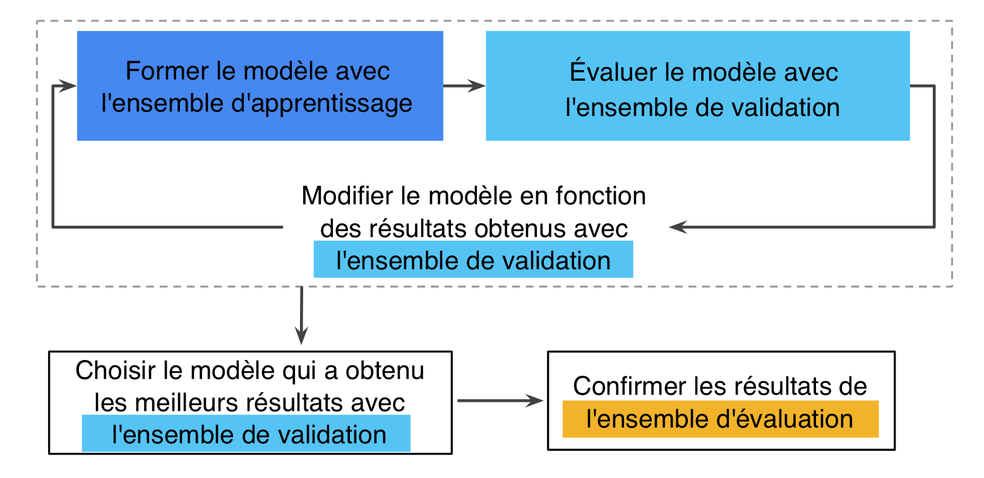
Méthodologie d’entraînement
Nous avons d’abord séparé notre jeu de données en deux, un jeu de test et un jeu d’entraînement, ainsi nous éviterons la fuite de données. Le jeu d’entraînement sera ensuite séparé en jeu d’apprentissage et de validation.
Nous utiliserons la cross-validation afin de trouver les meilleurs hyper-paramètres et ayant le meilleur score avec les hyper-paramètres prédéfinis.
Nous choisirons le meilleur modèle et l’évaluerons sur l’ensemble de test

Slide 8
Optimisation et métriques d’évaluation
Les deux principales métriques utilisées sont issues d’une matrice de confusion, à savoir le F1-score et le F2-score.
Le F2-score donne plus de poids au recall, ce qui permet de pénaliser les faux négatifs, c’est-à-dire les clients prédits sans risques mais qui feraient défaut.
Fbeta = ((1 + beta^2) * Precision * Recall) / (beta^2 * Precision + Recall)
model | Logistique | RF | LGBM
smote | False | False | False
FE | False | False | True
C | 1000 | None | NaN
subsample | None | None | 1
max_depth | None | 5 | 5
num_leaves | None | None | 663
min_child_samples | None | None | 144
min_child_weight | None | None | 1
reg_lambda | None | None | 0,00
F1 | 0,2573 | 0,2418 | 0,2696
F2 | 0,4091 | 0,3917 | 0,4216
Nous avons choisi trois modèles :
1. le modèle naïf par la régression logistique
2. RandomForest
3. LightGBM
Les modèles seront optimisés en faisant des grilles de recherche en choisissant les hyper-paramètres et calculant les scores associés. Pour chaque modèle, on testera la pondération et SMOTE, sans et avec les variables de feature engineering.
 |  | Classe prédite
 |  | 0 (positif) | 1 (négatif)
Classe actuelle | 0 (positif) | Vrai positif (TP) | Faux positif (FP)
 | 1 (negatif) | Faux négatif (FN) | Vrai négatif (TN)

Slide 9
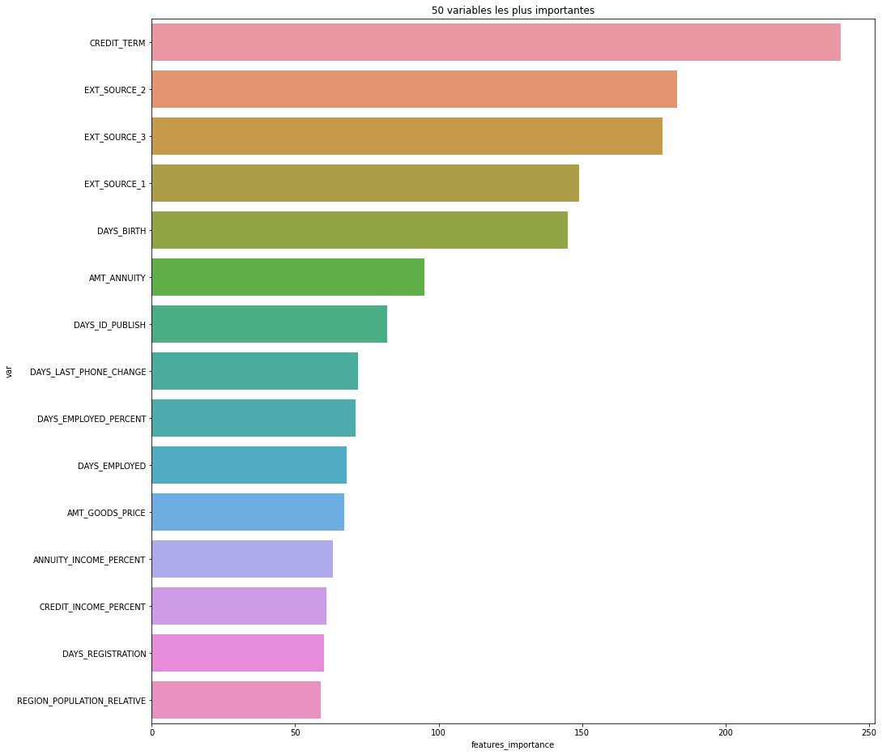
Interprétabilité et évaluation
 |  | Classe prédite
 |  | 0 (positif) | 1 (négatif)
Classe actuelle | 0 (positif) | 29628 | 26291
 | 1 (negatif) | 1538 | 3416
Les cinq variables les plus importantes du modèle sont :
CREDIT_TERM : durée du paiement en mois
Les variables de notations extérieures
DAYS_BIRTH : âge du demandeur en jours
AMT_ANNUITY : l’annuité du prêt
DAYS_EMPLOYED : nombre de jours travaillés
Le nombre de faux négatifs est de 1538, ce qui correspond à un taux de 31%. On a un risque qu’une personne prédite « sans risque » fasse défaut à hauteur de 31%.
Le taux de faux positifs est de 48%, soit une erreur de classification plus importante, une personne prédite comme « à risque » aura 47% de chances de ne pas faire défaut.
Le F2-score vaut 0.82

Slide 10
Limites et amélirations
Dans les améliorations, on aurait pu essayer d’optimiser le nombre de variables, en essayant d’en supprimer ou en utilisant RFE, par exemple.
On aurait pu calculer les plus proches voisins et présenter des clients similaires au client.
Dans le dashboard, on aurait pu faire varier le score à partir duquel le client est accepté ou/et faire varier les valeurs des variables et calculer une nouvelle prédiction.
Dans les limites, l’optimisation aurait pu être améliorée en faisant une grille de recherche plus importante.
On s’est contentés d’un jeu de données, mais des variables issues d’autres jeu de données auraient pu être intéressantes.
Dans les variables, 55% d’entre elles contenaient des valeurs manquantes, une imputation importante a donc été faite.

Slide 11
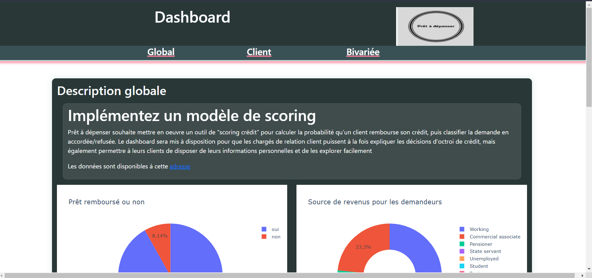
Présentation du dashboard

Slide 12
Merci ! Avez-vous des questions?

